Slide 1

4000 ESSENTIAL ENGLISH WORDS
Book 2
Unit 2
20个单词
极速记忆法
Master 20 Words in Record Time

Slide 2
MEMORY STRATEGIES
本单元记忆策略
词根法
谐音法
故事法
Etymology
Phonetic Association
Story Method
拆解单词找逻辑，理解词根词缀的构成规律
趣味发音联想，用中文谐音创造记忆锚点
场景串联记忆，构建生动的故事情境
Example: Com-pens-ate
Example: Bene-factor
谐音： "康判谁" → 健康受损，法官判谁赔偿？
Example: Ladder
Bene (好) + fact (做) + or (人)
场景：爬上 Ladder 去送 Letter
记忆秘诀： 多种方法结合使用，找到最适合你的记忆路径！

Slide 3
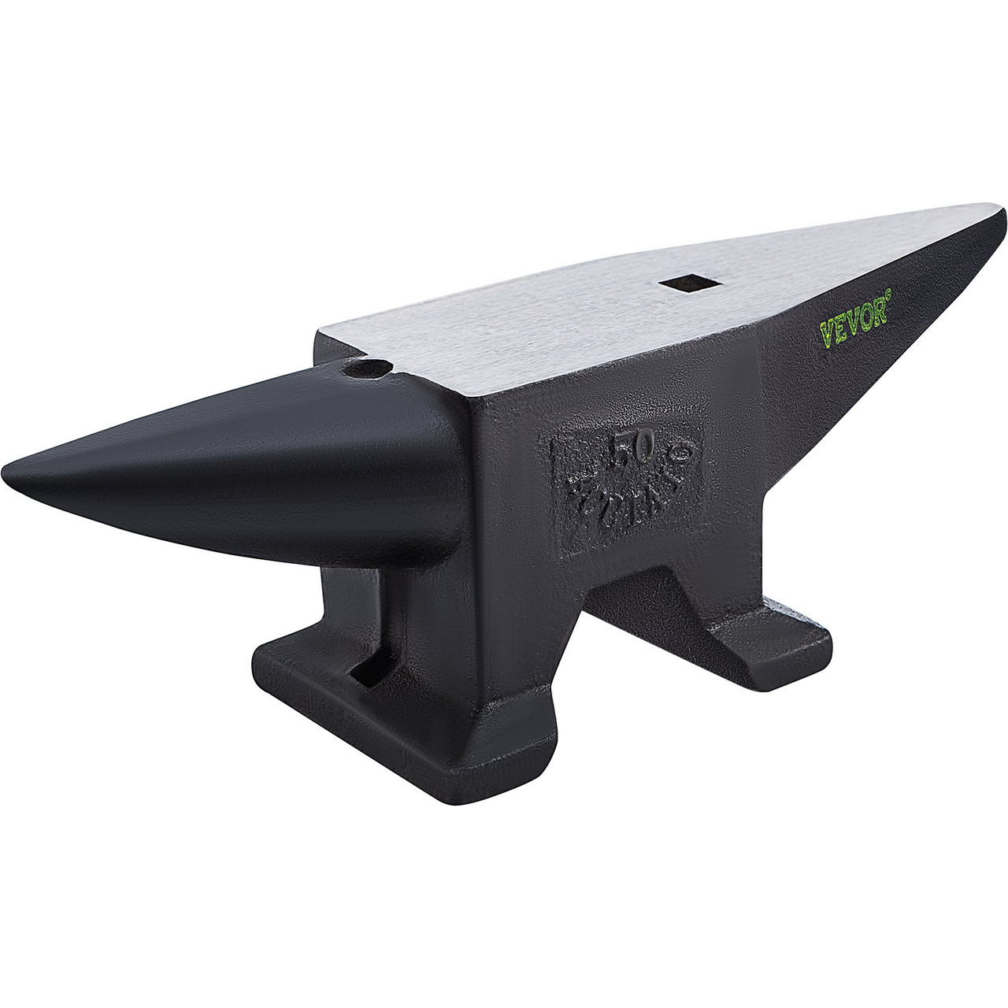
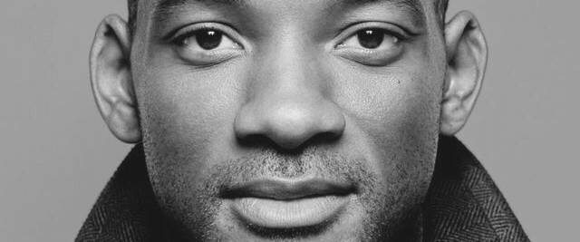
PEOPLE & CHARACTER · 1/4
Blacksmith
[ˈblæksmɪθ]
铁匠
记忆钩子
Black
→
黑铁
Smith
→
工匠
辅助记忆
威尔·史密斯 (Will Smith) 的祖先是打铁的！
Example Sentence:
"The blacksmith skillfully shaped the hot iron with his hammer."
铁匠熟练地用锤子塑造炽热的铁块。

Slide 4

PEOPLE & CHARACTER · 2/4
Benefactor
[ˈbenɪfæktər]
恩人，捐助者
记忆钩子
Bene
+
Fact
+
or
好 + 做 + 人
口诀
做好事给别人带来便利的人
Example Sentence:
"The anonymous benefactor donated millions to the children's hospital."
这位匿名捐助者向儿童医院捐赠了数百万美元。

Slide 5

PEOPLE & CHARACTER · 3/4
Humble
[ˈhʌmbl]
谦逊的
记忆钩子
谐音 "含苞"
口诀
像 含苞待放 的花朵一样 低头 ，不张扬
Example Sentence:
"Despite his great success, he remained humble and kind."
尽管取得了巨大成功，他依然保持谦逊和善良。
记忆联想： 含苞 = 还未完全开放 = 不张扬 = 谦逊

Slide 6

PEOPLE & CHARACTER · 4/4
Modest
[ˈmɒdɪst]
谦虚的；适度的
记忆钩子
Model
Best
+
模特
最好的
口诀
即使是最好的模特，也保持低调
Example Sentence:
"She was too modest to accept all the praise for her achievement."
她太谦虚了，不愿接受对她成就的所有赞扬。

Slide 7
QUIZ TIME
第一组小测
做好事给别人带来便利的人是？
1
Benefactor
→
恩人，捐助者
打黑铁的人是？
2
Blacksmith
→
铁匠
像含苞待放的花朵一样低头、不张扬的是？
3
Humble
→
谦逊的
答对了吗？继续加油！

Slide 8

WEALTH & AGREEMENT · 1/5
Agreement
[əˈɡriːmənt]
协议，一致
记忆钩子
Agree
+
ment
同意 + 名词后缀
口诀
大家都 Agree (同意) 了，就签个字
Example Sentence:
"Both parties signed the agreement after lengthy negotiations."
经过漫长的谈判，双方签署了协议。

Slide 9

WEALTH & AGREEMENT · 2/5
Compensate
[ˈkɒmpenseɪt]
补偿，赔偿
记忆钩子
谐音 "康判谁"
口诀
健康受损了，法官判谁来赔钱？
Example Sentence:
"The company will compensate you for any damages caused."
公司将赔偿您造成的任何损失。

Slide 10

WEALTH & AGREEMENT · 3/5
Penny
[ˈpeni]
便士 (一分钱)
记忆钩子
Pen
ny
+
笔
你
口诀
你 买一支 笔 都买不起，因为只有一 Penny
Example Sentence:
Trivia:
"A penny saved is a penny earned."
《生活大爆炸》中的Penny，名字就是来自这个单词！
省一分钱就是赚一分钱。
趣味联想： Penny = 一分钱 = 买不起一支笔

Slide 11
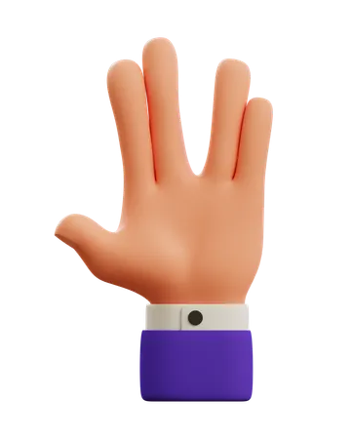
WEALTH & AGREEMENT · 4/5
Prosper
[ˈprɒspər]
繁荣，成功
记忆钩子
Pro
Sper
+
向前
希望
口诀
前景有希望 → 繁荣
"Live long and prosper"
Example Sentence:
Cultural Reference:
"Small businesses began to prosper after the economic reforms."
《星际迷航》中瓦肯人的经典手势与祝福语
经济改革后，小企业开始繁荣发展。

Slide 12

WEALTH & AGREEMENT · 5/5
Satisfaction
[ˌsætɪsˈfækʃn]
满意
记忆钩子
Satis
Fac
+
三十/足够
做
口诀
做了三十次，终于做好了 → 满意
Example Sentence:
"The customer expressed complete satisfaction with the service."
顾客对服务表示完全满意。

Slide 13
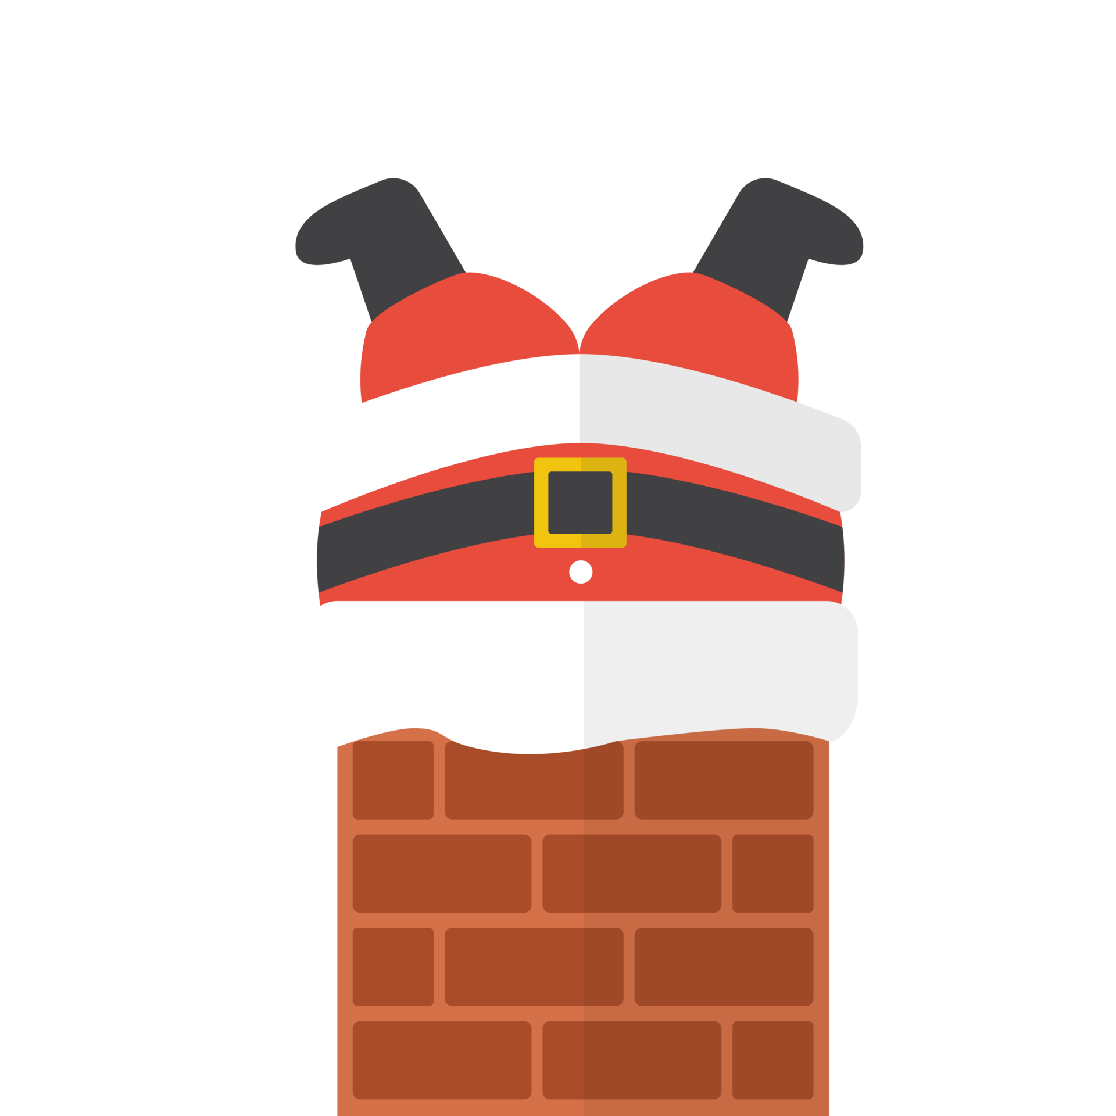
OBJECTS & PLACES · 1/5
Chimney
[ˈtʃɪmni]
烟囱
记忆钩子
圣诞老人的通道
谐音
"去摸泥"
爬烟囱会弄脏
Example Sentence:
"Smoke was rising from the factory chimney."
烟正从工厂烟囱升起。
趣味联想： 圣诞老人爬烟囱 → 去摸泥 → Chimney

Slide 14
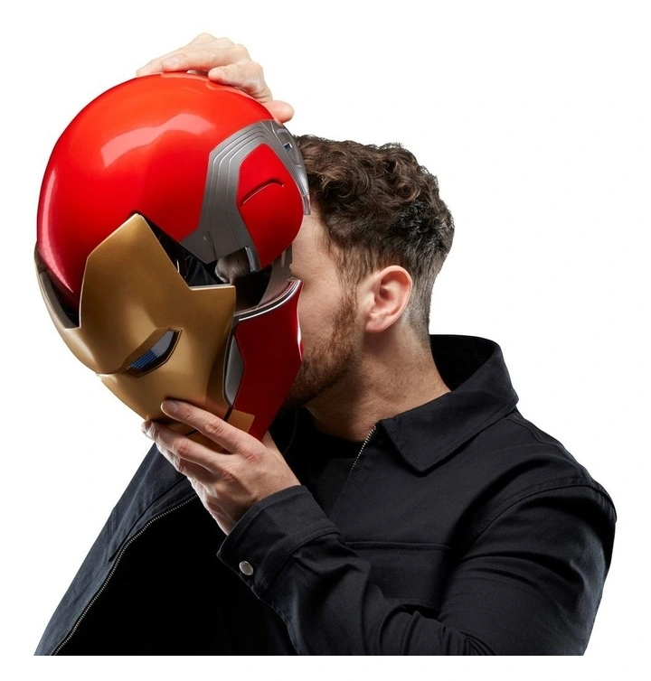
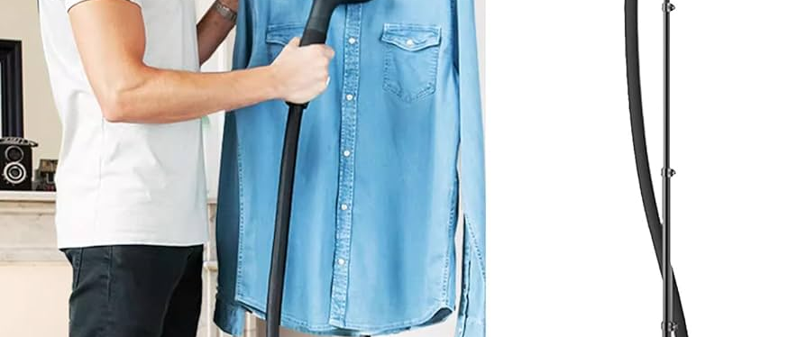
OBJECTS & PLACES · 2/5
Iron
[ˈaɪərn]
铁；熨烫
记忆钩子
Iron Man (钢铁侠)
注意
字母 r不发音
Pronunciation: /ˈaɪərn/ not /ˈaɪrən/
Example Sentence:
"The gate was made of solid iron."
大门是用实心铁制成的。

Slide 15

OBJECTS & PLACES · 3/5
Ladder
[ˈlædər]
梯子
记忆钩子
Ladder
≈
Letter
近似词：信
口诀
爬上 Ladder 去送 Letter
Example Sentence:
"He climbed up the ladder to fix the roof."
他爬上梯子去修屋顶。

Slide 16
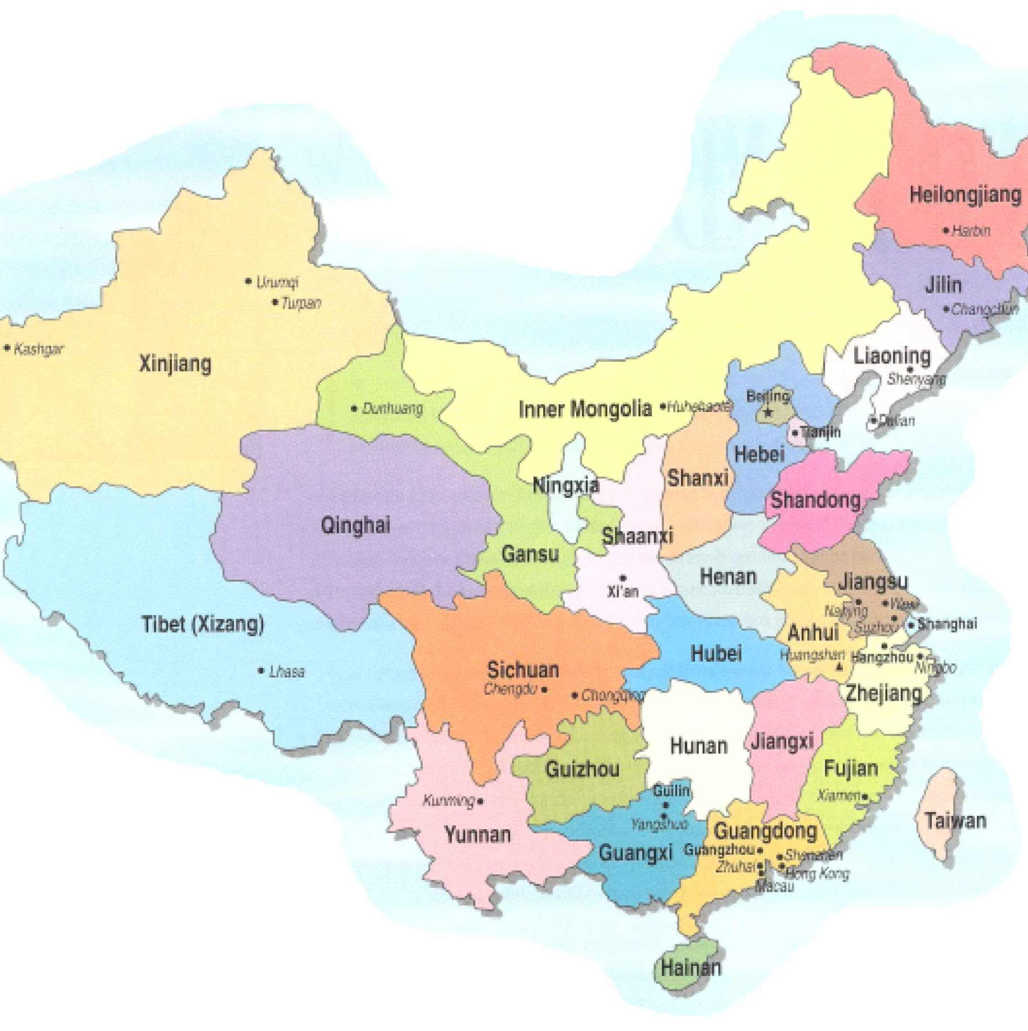
OBJECTS & PLACES · 4/5
Province
[ˈprɒvɪns]
省；领域
记忆钩子
Pro
Vince
+
向前
征服
口诀
罗马向前征服的地方变成了行省
Example Sentence:
"Guangdong is a coastal province in southern China."
广东是中国南部的一个沿海省份。
历史联想： 古罗马帝国的行省制度 → Province

Slide 17
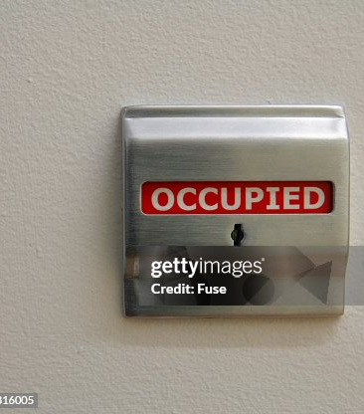
OBJECTS & PLACES · 5/5
Occupy
[ˈɒkjupaɪ]
占据，居住
记忆钩子
O
+
Cup
+
Cup
圆桌上摆满杯子 → 被占据
场景
厕所门上的 OCCUPIED (有人)
Example Sentence:
Related Words:
"The bathroom is occupied right now."
Occupation
→
职业；占据
洗手间现在有人。
Occupant
→
居住者

Slide 18

ACTIONS & EVENTS · 1/6
Arise
[əˈraɪz]
出现，发生
记忆钩子
A
+
Rise
一个 + 升起
口诀
一个 (A) 问题升起 (Rise) 了
Example Sentence:
"A new problem has arisen that we need to address."
出现了一个我们需要解决的新问题。
注意： Arise 是不规则动词：arise - arose - arisen

Slide 19
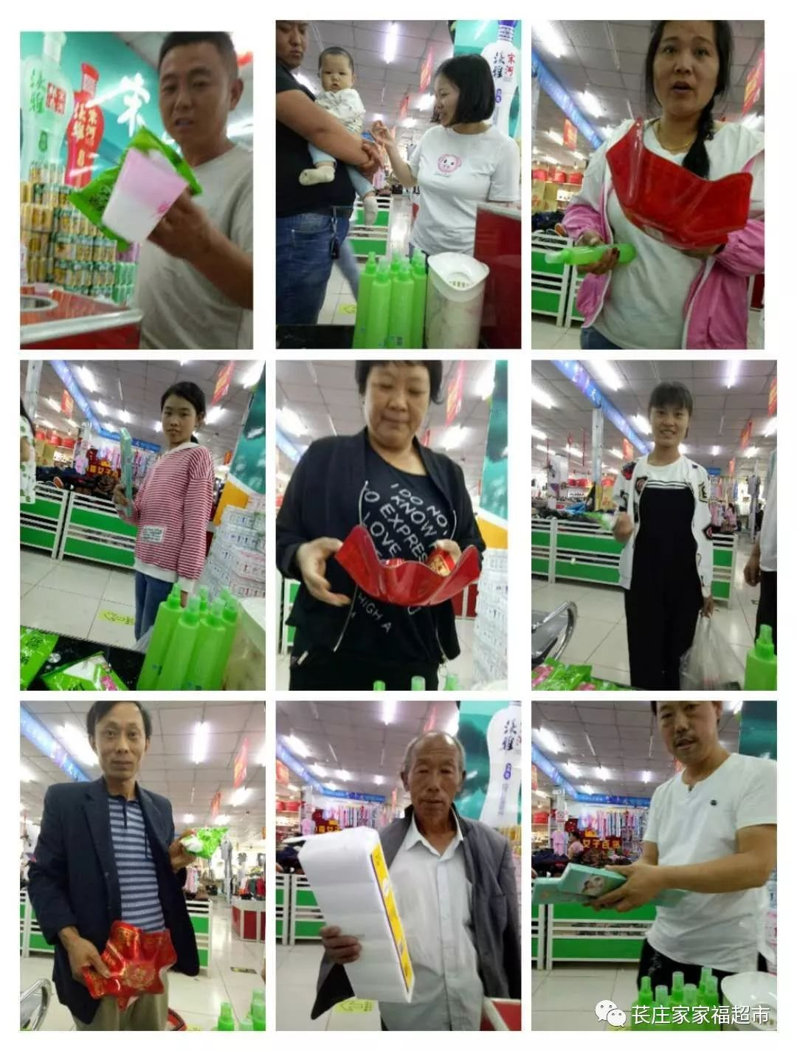
ACTIONS & EVENTS · 2/6
Encounter
[ɪnˈkaʊntər]
偶遇，遭遇
记忆钩子
Counter (柜台)
口诀
在商场柜台偶遇前任
Example Sentence:
"I encountered an old friend at the supermarket yesterday."
我昨天在超市偶遇了一位老朋友。
Synonyms:
Meet
Come across
Run into

Slide 20

ACTIONS & EVENTS · 3/6
Exceed
[ɪkˈsiːd]
超过
记忆钩子
Ex
Ceed
+
Out/出
走
口诀
走出了界限 → 超过
Example Sentence:
"Sales this year exceeded all our expectations."
今年的销售额超出了我们所有的预期。

Slide 21

ACTIONS & EVENTS · 4/6
Forge
[fɔːrdʒ]
锻造；建立；伪造
记忆钩子
Force (力量)
联想：锻造需要巨大的力量
口诀
用巨大的 Force 去打铁 Forge
Example Sentence:
"The blacksmith forged the metal into a beautiful sword."
铁匠将金属锻造成一把漂亮的剑。
多义提示： Forge 还可表示"建立关系" (forge a friendship) 或"伪造" (forge documents)

Slide 22
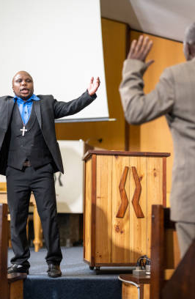
ACTIONS & EVENTS · 5/6
Preach
[priːtʃ]
布道，说教
记忆钩子
P
Reach
+
Pastor
伸手
口诀
牧师伸手传达神意
Example Sentence:
"The priest preached about forgiveness and love."
牧师宣讲了关于宽恕与爱的道理。

Slide 23

ACTIONS & EVENTS · 6/6
Sustain
[səˈsteɪn]
维持，支撑
记忆钩子
Sus
Tain
+
下面
拿住
场景
法官喊 "Objection Sustained!" (反对有效/维持)
Example Sentence:
"The pillars sustain the weight of the entire building."
这些柱子支撑着整栋建筑的重量。

Slide 24
⚡️ REVIEW GAME
终极闪电战
全部答对了吗？你已经是单词大师了！
康判谁？
含苞？
Compensate
Humble
补偿，赔偿
谦逊的
圣诞老人卡住？
爬高送信？
Chimney
Ladder
烟囱
梯子
商场柜台？
瓦肯人手势？
Encounter
Prosper
偶遇，遭遇
繁荣，成功

Slide 25
Practice Makes
Perfect!
今天的挑战
"Try to write a short story using 5 of these words today."
写作练习
阅读巩固
口语运用
4000 Essential English Words - Book 2 Unit 2

